Slide 1
Муниципальное автономное общеобразовательное учреждение средняя общеобразовательная школа № 48 города Тюмени 48 города Тюмени
Проект
по математике
«Числа вокруг нас»
2017
Выполнил: Чернов Арсений Антонович,
ученик 1Ж класса
Учитель: Стрельцова
Ирина Юрьевна

Slide 2
Введение
Все числа мы привыкли записывать с помощью десяти знаков – цифр:0,1,2,3,4,5, 6,7,8,9. Очень интересно послушать, как образуется число, послушать проекты своих одноклассников о числах, которые нас окружают. Но я люблю читать и самый любимый мой жанр – сказки.
Цель: Создать свою сказку .
Задачи:
Придумать сюжет;
Пользуясь интернет ресурсами, подобрать иллюстрации.
Оформить книжку- малышку.

Slide 3
«Происшествие в городе чисел…» Сказка городе
В одном большом, сказочном городе под названием «Числоград», жили-были числа….
Чисел там было великое множество и делились они все на две семьи: «Чётные» и «Нечётные».

Slide 4
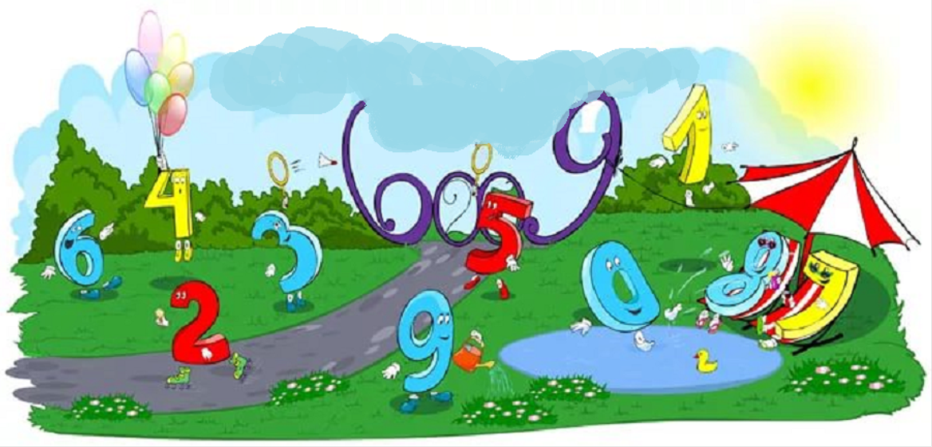
Жили они очень весело, целыми днями играли, а ещё занимались своим любимым делом – сложением, вычитанием, составляли примеры и задачки. Жили не тужили и всегда дружили. И потому, примеры у них всегда получались точными и правильными.

Slide 5
Но вот однажды… чётные числа собравшись всей семьёй задумались, ведь это только они все могут делиться пополам на две части, а нечётные числа - не могут! И решили тогда «Чётные», что только они правильные числа, а «Нечётные» – неправильные, да и вовсе никому не нужны.

Slide 6
Сказали они об этом семье нечётных чисел. Расстроились «Нечётные», собрались и решили навсегда покинуть свой родной город. Но что же стало происходить в сказочном городе с той поры…Часы сразу перестали показывать точное время, почтальоны не могли найти нужный адрес, а телефоны и калькуляторы просто перестали работать.

Slide 7
Узнала о происшествии в сказочном городе Королева, её Величество «Математика».Собрала тогда она армию математических знаков и велела им срочно найти «Нечётные» и вернуть их в город! А тем временем, огорчённые и обиженные нечётные числа уже направлялись в город букв, под названием «Азбука», в надежде найти приют и поселиться там. Но армия математических знаков поспешила догнать их и передала им приказ Королевы срочно вернуться в «Числоград».

Slide 8
Собрала Королева все числа у себя во дворце, помирила их и устроила праздничный салют. Объявила она что все числа важны и нужны одинаково, да «Чётные» и сами уже это поняли. И стали они жить дружно вместе с «Нечётными» как и прежде.

Slide 9
Заключение
Числа бывают четными и нечетными, однозначными и многозначными, «счастливые и несчастливые»…, по числам гадают, предсказывают…
Например: По дню, месяцу и году рождения можно узнать много интересного о себе, своих близких и знакомых. А мне числа помогли стать писателем.
Моя цель достигнута.

